Slide 1
Scratchで
ゲームを
作ろう！
スクラッチ
つく
だい
かい
第１０回
ばん
Scratch3.0版

Slide 2


登場人物紹介
とうじょうじんぶつしょうかい
いっしょにScratchでゲームを作ろう！
なまえ
スクラッチ
名前 ： めんた
とくぎ ： プログラム
つく
なまえ
今日はなにをやるのかな～？
名前 ： せいと
とくぎ ： ゲーム
きょう

Slide 3


Scratchを開いてね
スクラッチ
ひら
ウェブブラウザでhttps://scratch.mit.edu/にアクセスして、「作る」を左クリックしてね。
つく
ひだり

Slide 4

保存しておいたゲームを開こう
ほぞん
ひら
「ファイル」→
「コンピューターから読み込む」を左クリックして、前回保存したゲームを開いてね。
よ
こ
ひだり
ぜんかい
ほぞん
ひら
「〇〇〇.sb3」っていう名前のファイルだよね。
なまえ

Slide 5
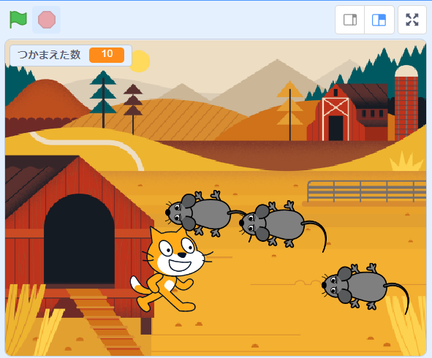
開いたゲームを実行してみよう
ひら
じっこう
お
はたを押してみよう！
前とおなじ動きをするかな？
まえ
うご
ネズミを３びきにふやしたよね。
うん！前に作ったゲームと
おなじだ！
まえ
つく

Slide 6
ゲームを作ろう！
レベル４
つく

Slide 7

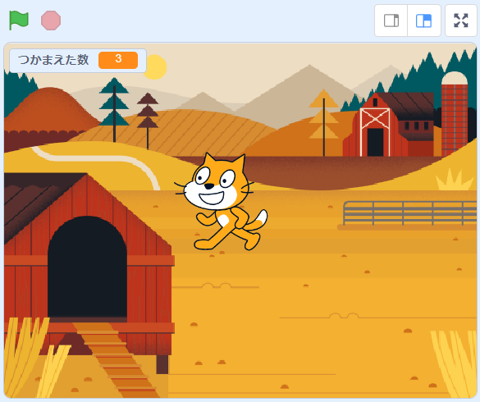
前回作ったゲームを進化させよう！
ぜんかいつく
しんか
こんなゲームにしてみよう！
・クリアしたら音楽をならそう！
・ネズミをつかまえたときにも音をならすよ。
・BGMをつけよう！
おんがく
おと

Slide 8
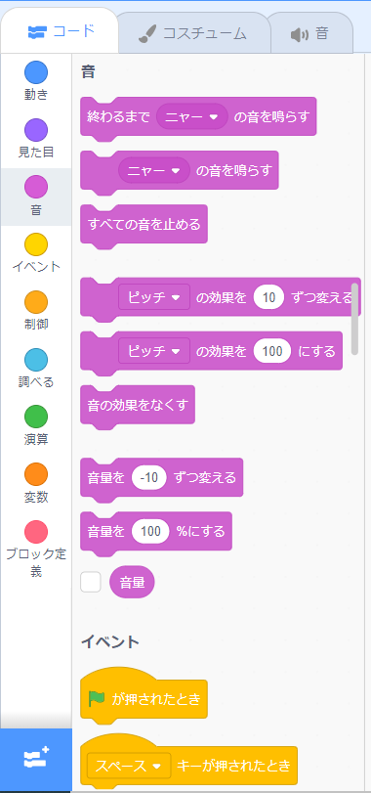

音ブロックをつかおう
おと
おと
こんかいは、音をならすブロックをつかってみよう！
ネコのスプライトをえらんで、
「音」カテゴリを
左クリックしてごらん。
おと
ひだり
音をだせるの？！
たのしそう！
おと

Slide 9
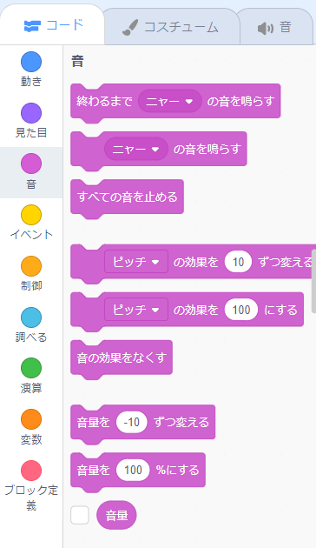
音をならしてみよう
おと
「ニャーの音を鳴らす」のブロックを左クリックしてごらん。
おと
な
ひだり
ニャーってないた！
かわいい...。

Slide 10
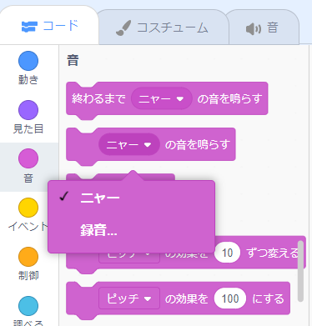
音をかえよう
おと
このブロック、「ニャー」のところがかえられるみたいだね。
左クリックしたら、「ニャー」と「録音」っていうのが
えらべるようになってるよ。
ひだり
ろくおん
そうそう。なんと、じぶんで
録音した音もだせるんだよ。
まぁ録音はまたこんどにするとして、ニャーいがいの音も
だせるようにしてみよう。
ろくおん
おと
ろくおん
おと

Slide 11
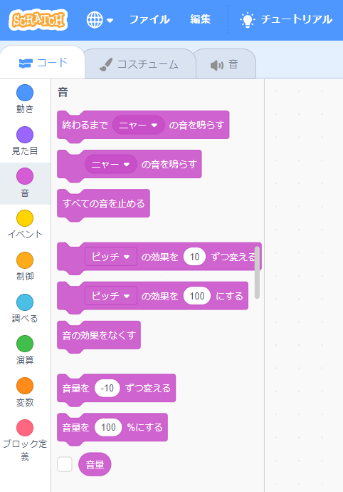
音タブをひらいてみよう
おと
おと
ほかの音をつかいたいときは、
その音をついかするひつようがあるよ。
ブロックパレットのうえにある「音」と
かかれたタブを左クリックしてみてね。
おと
おと
ひだり
ここだね。

Slide 12
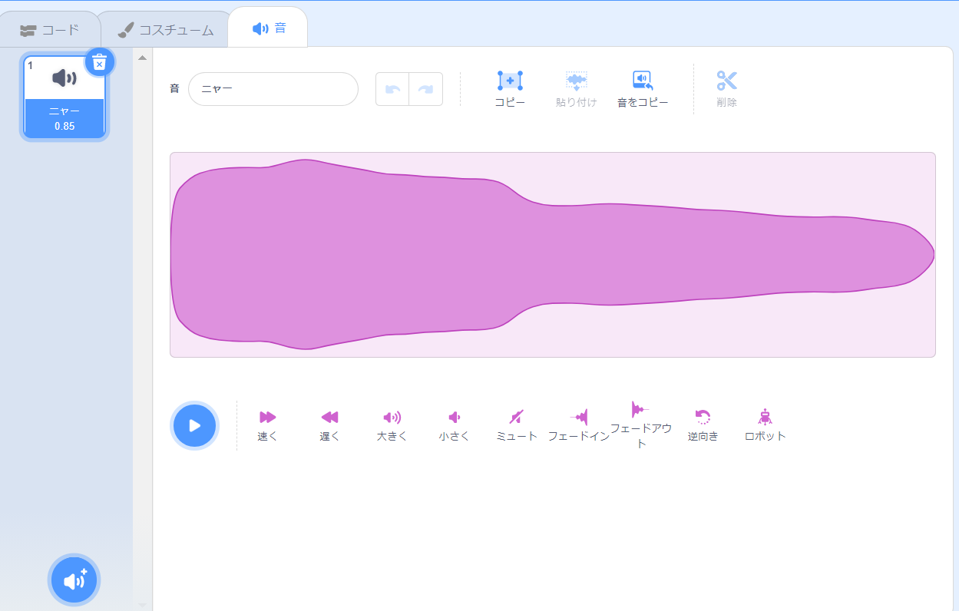
音をついかしてみよう
おと
こんながめんになったかな。
左下にあるマークを
左クリックしてみよう。
ひだりした
ひだり
スプライトのついかの
ときとにているね。

Slide 13
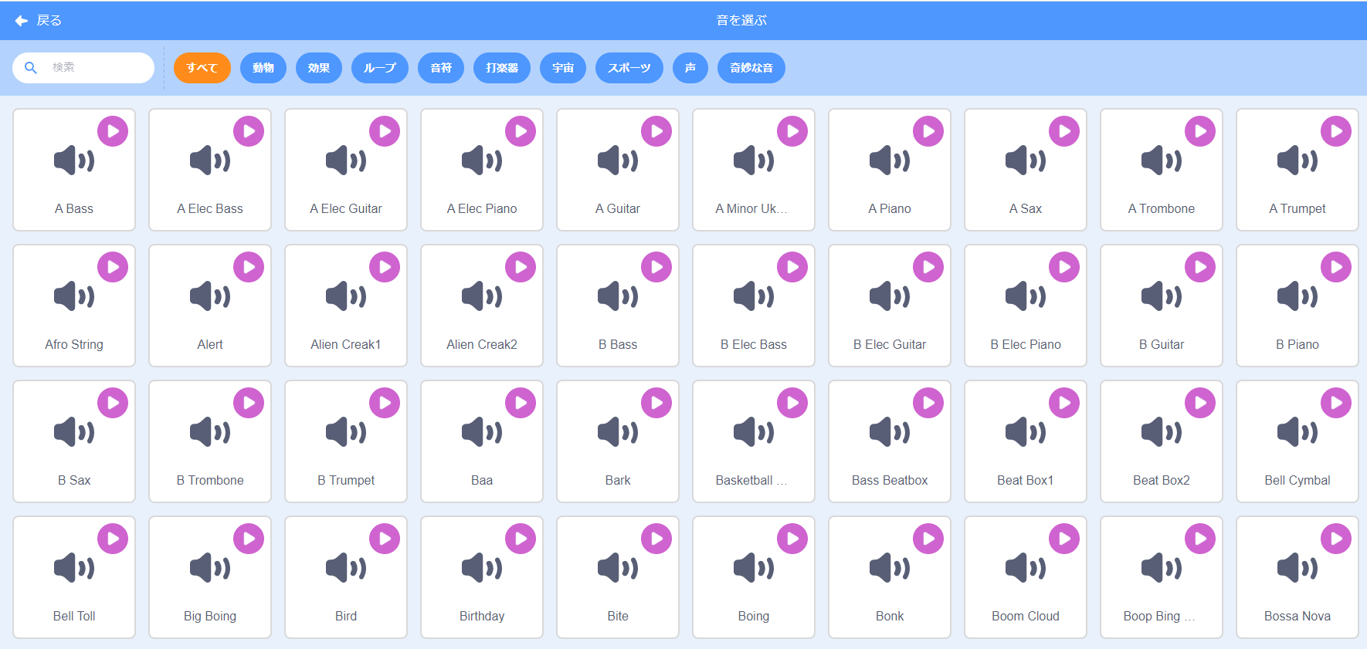
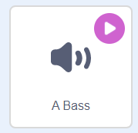

音がいっぱいあるよ
おと
いろんな音がよういされて
いるよ。
それぞれの音の右上のマークに
マウスポインタをかざすと、
それがどんな音なのかきく
ことができるんだ。
おと
おと
みぎうえ
おと
マークにかざすだけで、左クリックしなくても
きけるよ
おと
ひだり
いろんな音がいっぱい！
おもしろい～！

Slide 14
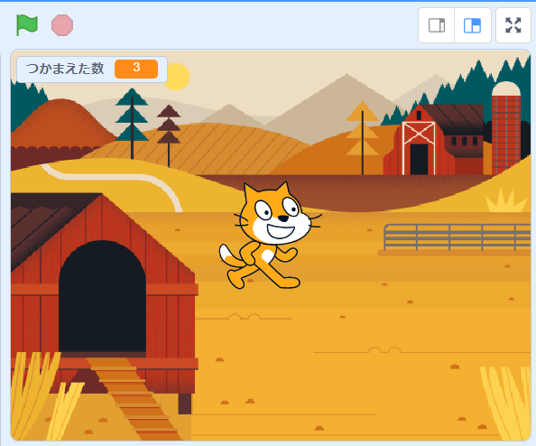
ゲームクリアの音をついかしよう
おと
じゃあさ、
ゲームクリアのときに
音をだすようにしてみない？
おと
それはいいね！
どの音にするかきめよう！
おと

Slide 15

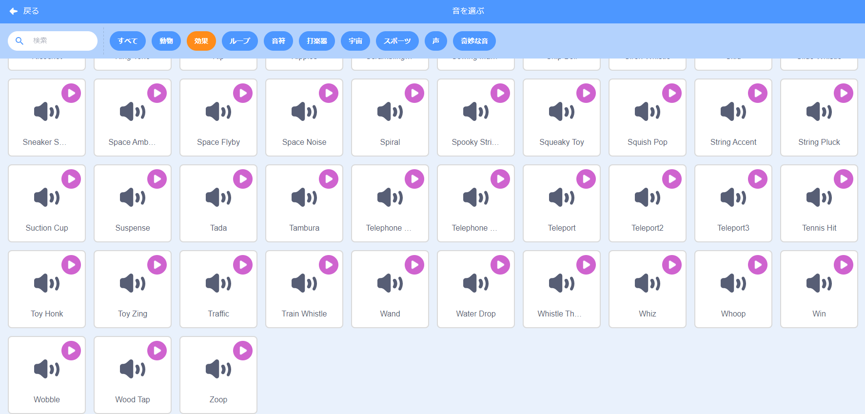
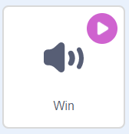
Winの音をついかしよう
おと
「Win」っていう音がいいかも！
おと
「効果」を左クリック
したとき、したのほうにでてくるのだね。
じゃあ、それを
左クリックしてみよう！
こうか
ひだり
ひだり

Slide 16
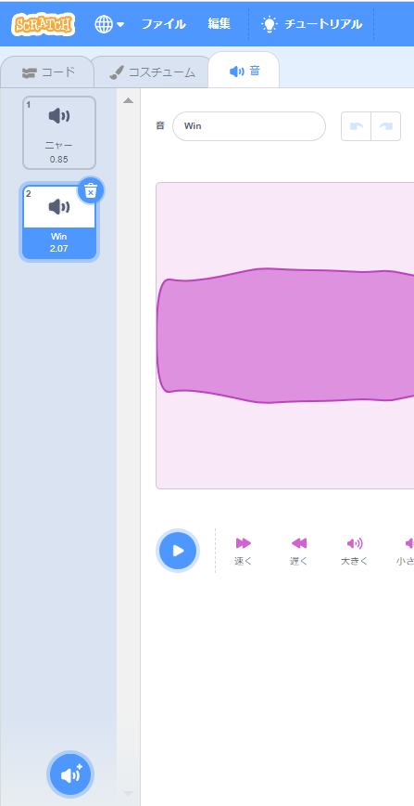

Winの音がついかされたよ
おと
Winが表示されたよ。
ひょうじ
おと
このがめんでこの音を
いろいろ加工できるんだけど、
今はやめておいて、
プログラムのがめんにもどろう。
左上の「コード」タブを
左クリックしてね。
かこう
いま
ひだりうえ
ひだり

Slide 17
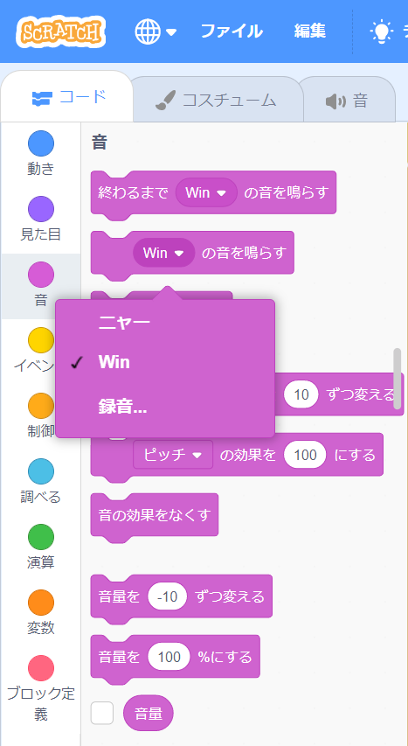
Winの音がえらべるようになっているよ
おと
みなれたがめんに
もどったね。
おと
ブロックパレットの「音」カテゴリを左クリックして、さっきの
「～の音を鳴らす」のブロックを
みてごらん。
Winの音がえらべるようになって
いるでしょ？
ひだり
おと
な
おと

Slide 18
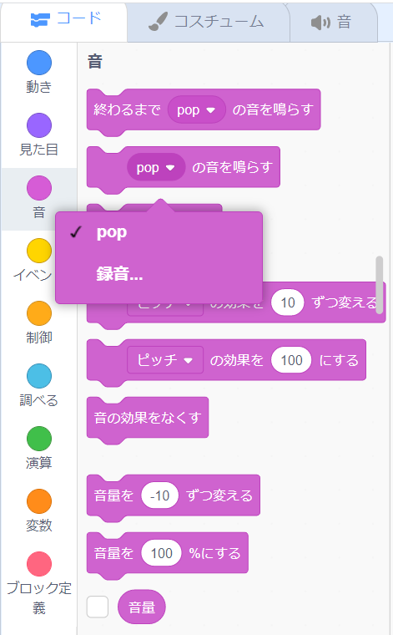

音をつかいたいスプライトをえらんでからついかしてね
おと
ちなみに、ついかした音は、
ついかしたときにえらんでいる
スプライトでしかつかえないから
ちゅういしてね。
おと
ほんとだ。ネズミのほうでは
Winの音はつかえるように
なっていないね。
おと

Slide 19
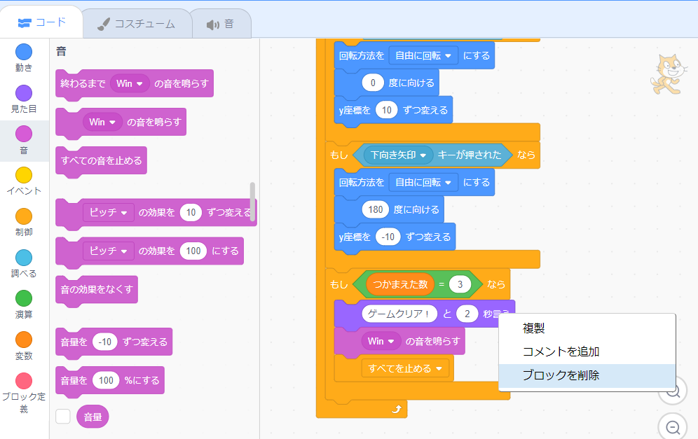
クリアのときになるようにブロックをおこう
「ゲームクリア！と
２秒言う」のブロックの
かわりに、「Winの音を
鳴らす」をおこう！
びょうい
おと
な
「ゲームクリア！と
２秒言う」のブロックは消しちゃおう。
びょうい
け

Slide 20
実行してみよう！
じっこう
よし、ネズミを３びき
つかまえたらクリアで
音がなるはず...！
って、ならないし～！
どうして？
おと

Slide 21
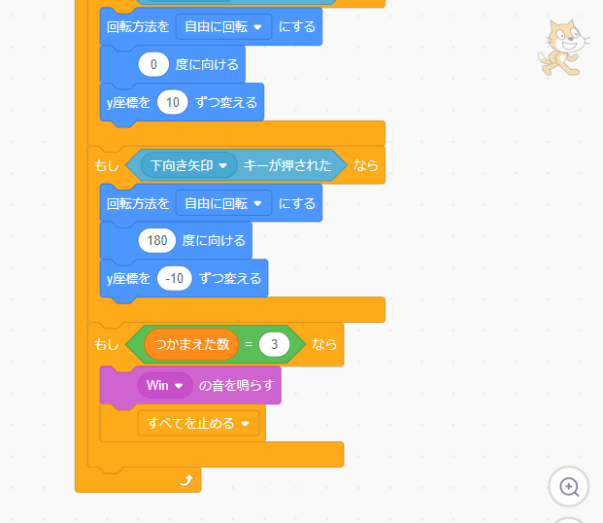
「すべてを止める」で音もとまるよ
と
おと
おと
な
「Winの音を鳴らす」のブロックの
すぐしたに「すべてを止める」の
ブロックがあるよね。
ならしたらすぐに「すべてが止まる」
ので、音もとまってしまうんだ。
と
と
おと
みみをすましてよ～くきくと、
さいしょのところが
ちょっとだけなってるね。
でもすぐとまっちゃうんだ...。

Slide 22
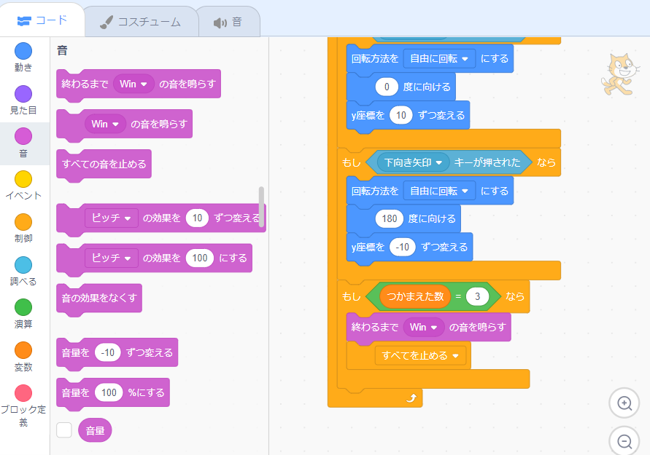
「終わるまで～の音を鳴らす」のブロックにかえよう
お
おと
な
こんかいのばあいは、
「終わるまでWinの音を鳴らす」をつかうとうまくいくよ。
こっちをつかえば、音が
さいごまでなってから
つぎのブロックにすすむように
なるんだ。
お
おと
な
おと
なるほどー。

Slide 23
実行してみよう！
じっこう
やったね！
こんどはなったよ！

Slide 24
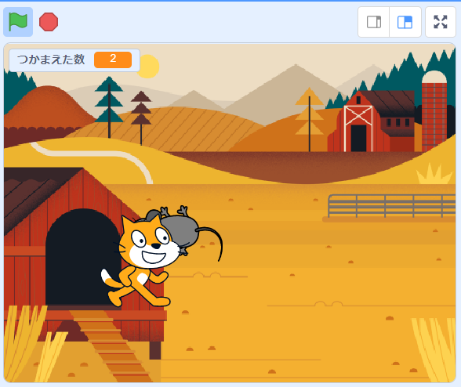
ネズミをつかまえたときに音をならそう
おと
つぎは、ネズミを
つかまえたときに
音がなるようにしたいな。
おと
OK！やってみよう！

Slide 25
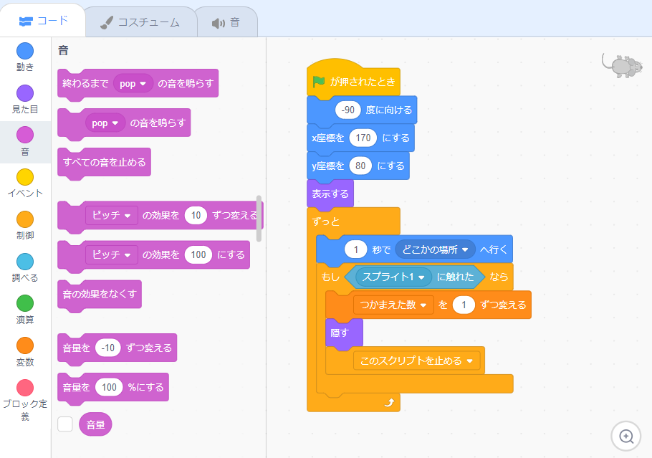
もしネコに触れたらPopの音を出す
ふ
おと
だ
ネズミがつかまったら
音をだすってことは、
ネズミのスクリプトに
ブロックをおけばいいね。
ネズミのスプライトをえらぼう。
音はどれにする？
おと
おと
あ、さいしょからある
「Pop」って音が
ちょうどいいかも！
おと

Slide 26
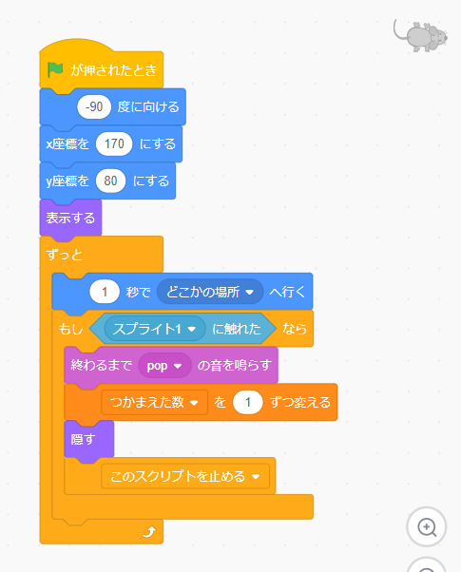
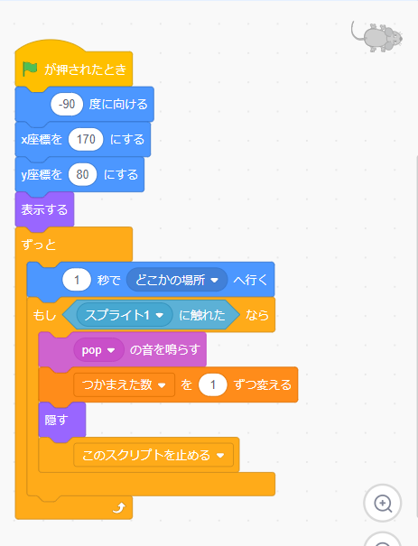
「終わるまでPopの音を鳴らす」？「Popの音を鳴らす」？
お
おと
な
おと
な
おと
な
「終わるまでPopの音を鳴らす」と
「Popの音を鳴らす」の
どっちをつかえばいいかな？
お
おと
な
おと
Popの音はすごくみじかくて
すぐなりおわるから、どちらでも
だいじょうぶそうだね。ながい音のときは「終わるまでPopの音を鳴らす」
にしないと、そのさきに
「このスクリプトを止める」があるから、
音がとちゅうでとまっちゃうけどね。
おと
お
おと
な
と
おと

Slide 27
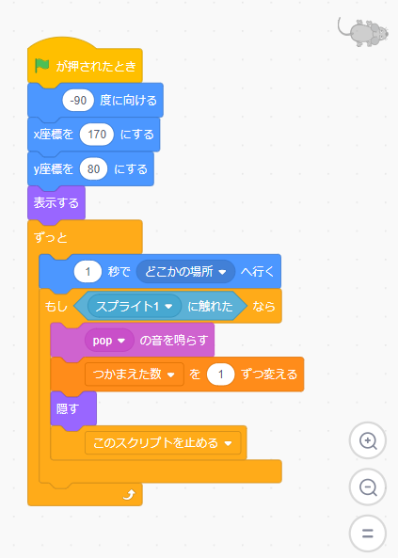
「Popの音を鳴らす」をおこう
おと
な
とりあえず、「Popの音を
鳴らす」をおこうか。
おと
な
おっけー！
３びきぜんぶにおけば
いいよね。

Slide 28
実行してみよう！
じっこう
よし、実行するね！
おお～！つかまえるのが
きもちいいぞー！
じっこう

Slide 29
このレッスンで習ったこと
なら
音のついか
～を鳴らす
終わるまで～を鳴らす
おと
このレッスンでは
こんなことを勉強したよ！
な
べんきょう
お
な

